Slide 1
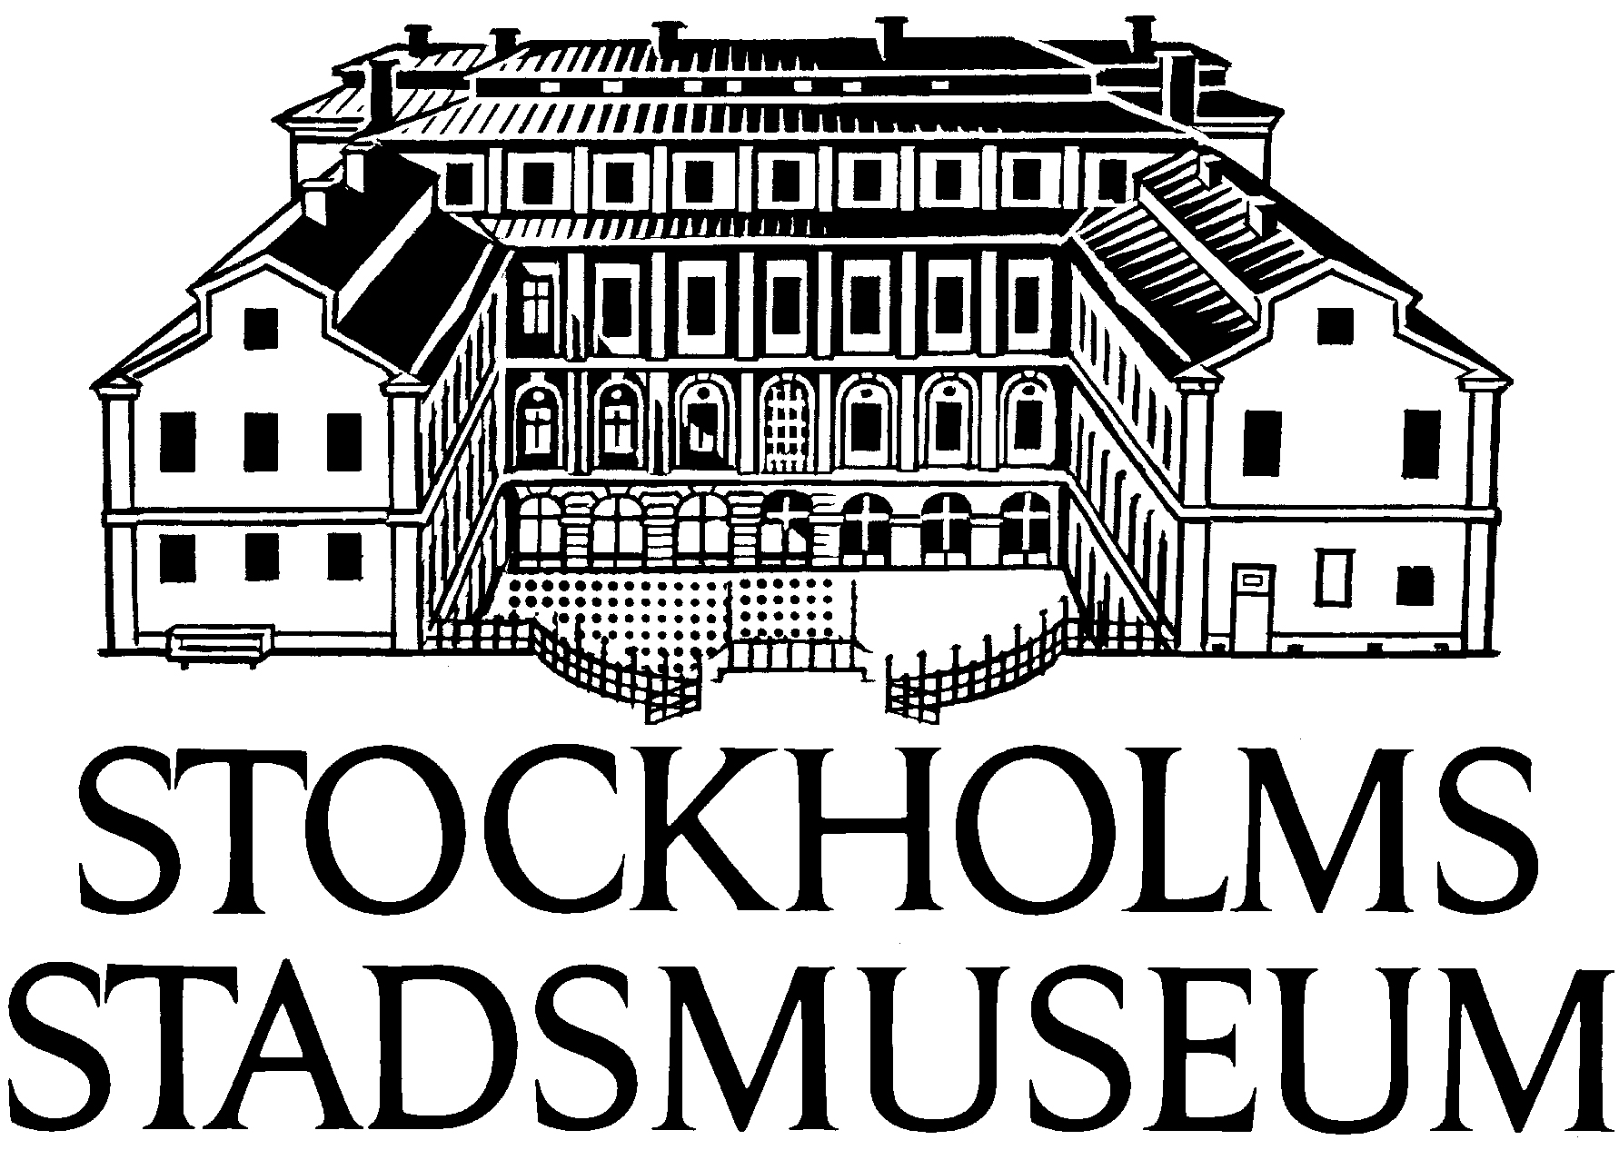
Notes:
Bild 1. Hässelby Gård 2011-03-25

Slide 2
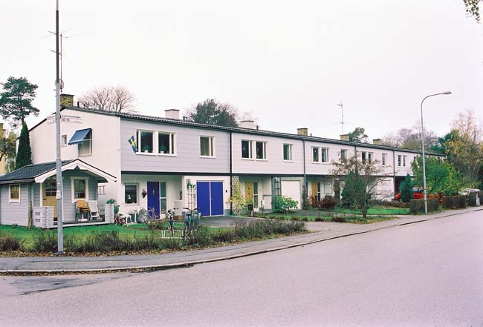
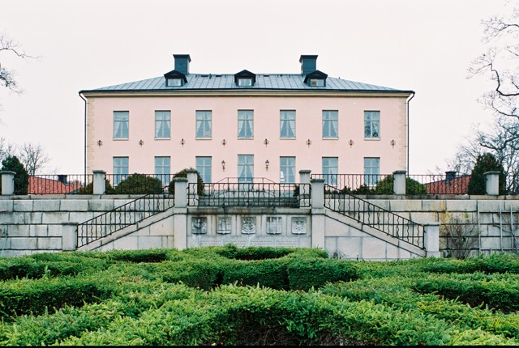
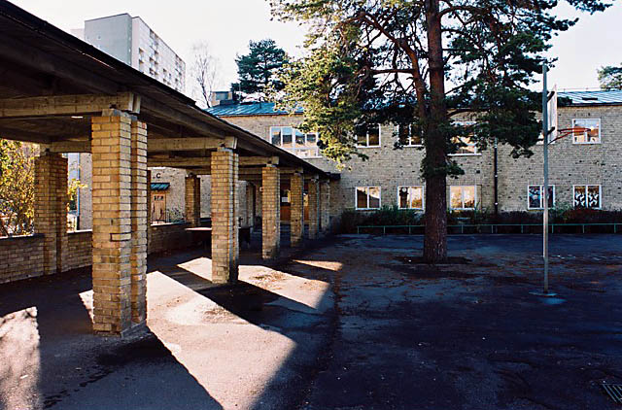
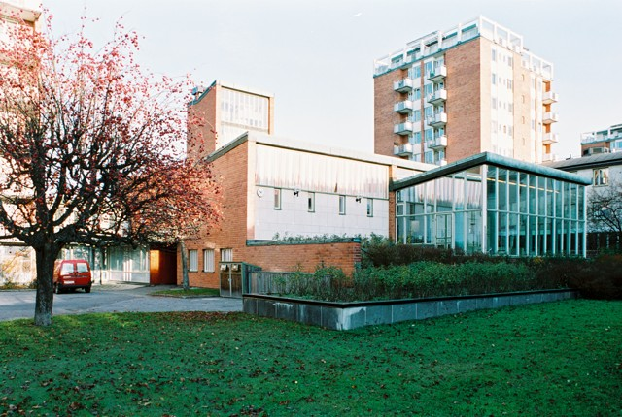
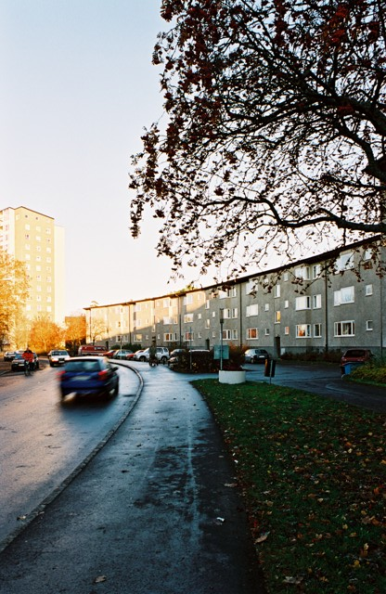
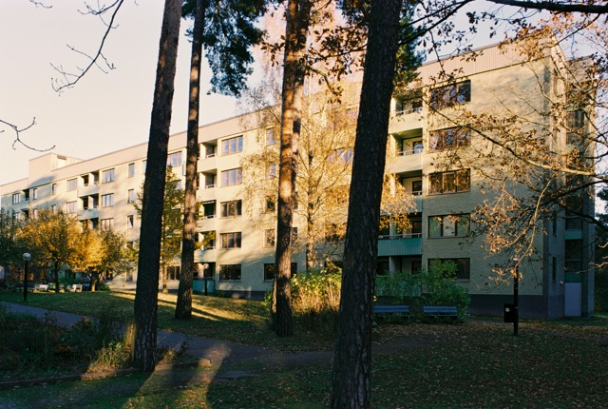
Klassificering av bebyggelse i Hässelby Gård
Magnus Rönn, Stockholms stadsmuseum
Notes:
Bild 2.
Klassificeringen har skett inom ramen för Ytterstadsprojektet.

Slide 3
Ytterstadsprojektet 2004-2009
Inventering och kulturhistorisk klassificering av bebyggelse uppförd före 1990 i ytterstaden.
Inventeringsmaterialet läggs in i bebyggelseregistret. www.bebyggelseregistret.raa.se
Vilka stadsdelar har inventerats? www.stadsmuseum.stockholm.se
Notes:
Bild 3. Ytterstadsprojektet
Varför inventerade Stadsmuseet ytterstaden?
Kommunstyrelsen i Stockholm gav 2004 Stadsmuseet i uppdrag att göra en heltäckande kulturhistorisk inventering av bebyggelsen i Stockholms ytterstad (utanför tullarna). Inventeringen kompletterar äldre inventeringar och klassificeringar som museet gjort tidigare i ytterstaden.
Inventeringsarbetet påbörjades i september 2004 och pågick till slutet av 2009. Byggnader uppförda före 1990 inventerades i 59 av ytterstadens 97 stadsdelar. Inventeringen omfattade beskrivningar av byggnaderna på plats, arkivsökning och fotografering.
Inventeringsmaterialet läggs in i bebyggelseregistret. www.bebyggelseregistret.raa.se
Inventeringsunderlaget ligger till grund för den kulturhistoriska klassificeringen.
Vilka stadsdelar har inventerats? www.stadsmuseum.stockholm.se

Slide 4
Arbetet
Stadsdelen delas in i områden och får en preliminär klassificering
Inventering i text och bild
Klassificeringsmöte
Stadsantikvarien beslut
Presentation för politikerna
Registrering
Motiveringar och klassificeringskartor

Slide 5
Kulturhistoriskt värde
Dokumentvärden, exempel:
Byggnadshistoriskt-, byggnadsteknikhistoriskt-, arkitekturhistoriskt-, samhällshistoriskt-, socialhistoriskt -mm.
Upplevelsevärden, exempel:
Arkitektoniskt-, konstnärligt-, miljöskapande-, Identitets- mm.
Förstärkande värden, exempel:
Kvalitet, autenticitet, sällsynthet
Notes:
Bild 5. Vad definierar kulturhistorislka värden? (se bild)

Slide 6
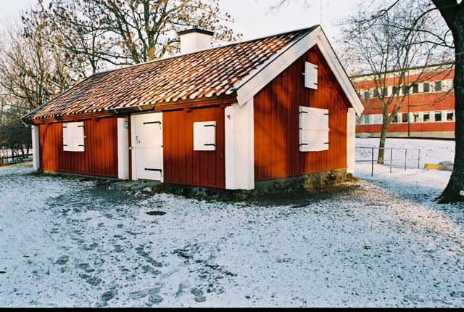
Byggnadshistoriskt värde
Notes:
Byggnadshistoriskt värde – en byggnad har ofta enbart i egenskap av sin ålder ett stort värde som en vittnesbörd om en gången tids byggnadsskick. T ex våra äldre torp och gårdar.
Bussenhustorpet i Tensta, ett dragontorp med anor från 1700-talets första hälft.

Slide 7
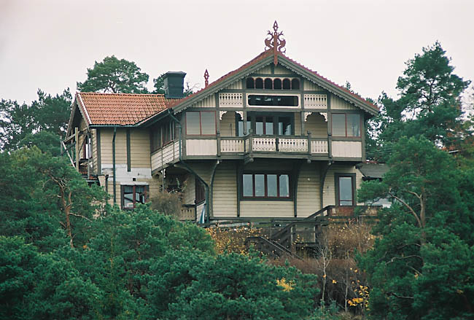
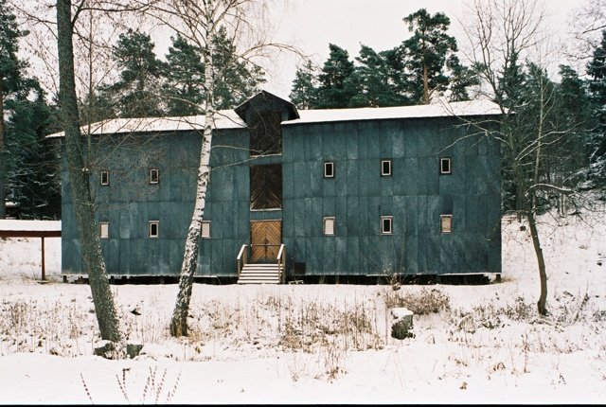
Byggnadsteknikhistoriskt värde
Notes:
Bild 7. Byggnadsteknikhistoriskt värde – en byggnad kan ha en unik eller komplicerad byggnadsteknik, och är då ett viktigt dokument över denna teknik.
Sagatun i Hägersten sommarvilla uppförd 1881 av paret Gustaf och Anna Retzius. Färdiga byggelement i trä tillverkade på Ekmans mekaniska snickerifabrik – monteringsfärdigt hus.
Magasinet vid Kvarnvikens kvarn i Grimsta uppfört 1883 av snusfabrikören Knut Ljunglöf. Där finns en handelskvarn med såg och tillhörande magasinsbyggnad för säd. Magasinsbygganden har fasader av galvaniserad korrugerad plåt importerad från England, och är ett tidigt och unikt exempel på användningen av detta material i en fasad.

Slide 8
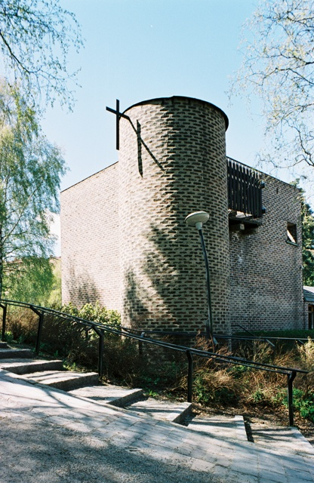
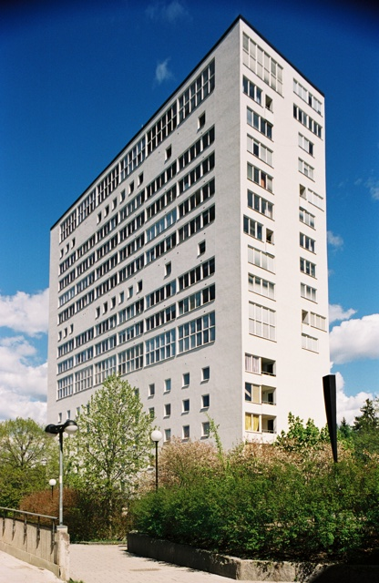
Arkitekturhistoriskt värde
Notes:
Bild 8. Arkitekturhistoriskt värde – Vi behöver bevara hus i alla stilar och från alla olika epoker för att förstå den arkitekturhistoriska utvecklingen. Det kan vara en byggnad som genom sin arkitektoniska gestaltning blivit mönsterbildande eller betecknar höjdpunkten i en utveckling.
Markuskyrkan i Björkhagen invigd 1960. Uppförd efter ritningar av Sigurd Lewerentz. En genomarbetad konstnärlig helhet där varje detalj ingår som en viktig del i arkitekturen.
Höghuset i Björkhagen från 1957 arkitekt Georg Varhelyi. 16 våningar högt med medborgarhus, daghem, ungdomshotell, familjebostäder, ateljéer, pensionärsbostäder, restaurang, garage och bensinmack – ett hus som skulle räcka för hela livet från ”vaggan till graven”. Dessutom en anslående utformning. En medveten och tidstypisk satsning för 1950-talet.

Slide 9
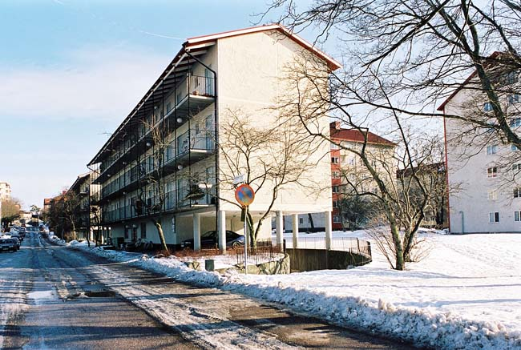
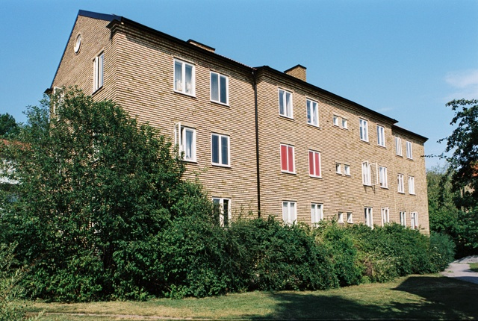
Socialhistoriskt värde och samhällshistorisk värde
Notes:
Bild 9. Socialhistoriskt värde – är nära knutet till det samhällshistoriska värdet och kan vara institutioner som samhället byggt upp såsom sjukhus. Kan också vara miljöer som vittnar om t ex arbetarklassens boende- och arbetsmiljöer.
Samhällshistoriskt värde – en byggnad eller byggnadsmiljö kan ge viktig information om samhällets historia. I Stockholm kan det vara hela miljöer som berättar om Stockholms framväxt och de bostadspolitiska målen som under efterkrigstiden styrt både utformningen och utvecklingen av bebyggelsen. T ex Småstugebyråns områden. Men också enskilda byggnader som bidrar med information om samhällets framväxt.
Barnrikehus i Abrahamsberg från början av 1940-talet, ritade av arkitekten Ernst Hawerman för Stockholmshem. Byggdes med 2 r o k för mindre bemedlade familjer med minst 3 barn. Bakom detta låg en bostadspolitisk social tanke med Alva Myrdal i spetsen.
De kan också vara uppförda på privat initiativ, som t ex:
Epa-husen i Årsta är tidiga loftgångshus med enkelrum för kvinnliga anställda på EPA-varuhusen, uppförda 1947, ritade av ark Gunnar Jacobsson.

Slide 10
Klassificeringsklasser
Gult = Fastighet/fastigheter med bebyggelse av positiv betydelse för stadsbilden och/eller av visst kulturhistoriskt värde.
Grönt = Fastighet/fastigheter med bebyggelse som är särskilt värdefull från historisk, kulturhistorisk, miljömässig eller konstnärlig synpunkt.
Blått = Fastighet/fastigheter med bebyggelse vars kulturhistoriska värde motsvarar fordringarna för byggnadsminnen i kulturminneslagen
Grått = Fastighet/fastigheter med bebyggelse som inte går att hänföra till någon av ovanstående kategorier.
Skrafferat = Fastighet/fastigheter med bebyggelse som ännu ej klassificerats eller obebyggd fastighet.
Notes:
Bild 10. Klassificeringsklasser: (Se bild) Det är bara byggnader inom inventerade och klassificerade områden som skrafferas. Är området ej inventerat så är byggnaderna ej upptagna på klassificeringskartan.

Slide 11
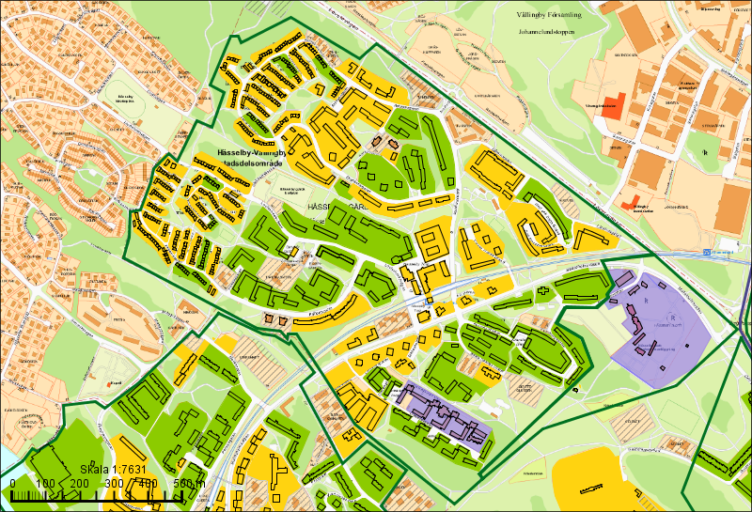
Stadsmuseets klassificeringskarta
Länk till kartan finns på vår hemsida: www.stadsmuseum.stockholm.se Gå in via Byggnadsvård och K-märkt Stockholm.
Notes:
Bild 11-12. Stadsmuseets klassificeringskarta: I kartan kan man se vad bebyggelsen har för klassificering. Markerade byggnader skall vara klickbara med direktlänk till dokumentationen i Bebyggelseregistret.

Slide 12
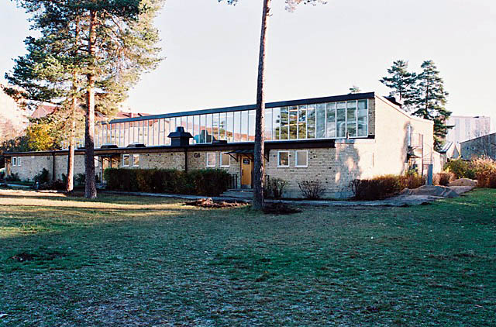
Länkad till bebyggelseregistret
www.raa.se/bebyggelseregistret

Slide 13
Lagtext
Plan- och bygglagen, PBL 8:13, 8:14 och 8:17
Förbud mot förvanskning:
13§ En byggnad som är särskilt värdefull från historisk, kulturhistorisk, miljömässig eller konstnärlig synpunkt får inte förvanskas. (grön- eller blåklassade byggnader, tillämpas även på kulturhistoriskt värdefulla bebyggelseområden)
Underhåll och varsamhet:
14 § Ett byggnadsverk ska hållas i vårdat skick… Underhållet ska anpassas till omgivningens karaktär och byggnadsverkets värde från historisk, kulturhistorisk, miljömässig och konstnärlig synpunkt. (samtlig bebyggelse)
Om byggnadsverket är särskilt värdefullt från historisk, kulturhistorisk, miljömässig eller konstnärlig synpunkt, ska det underhållas så att de särskilda värdena bevaras. (grön- eller blåklassade fastigheter)
17 § Ändring av en byggnad och flyttning av en byggnad ska utföras varsamt så att man tar hänsyn till byggnadens karaktärsdrag och tar tillvara byggnadens tekniska, historiska, kulturhistoriska, miljömässiga och konstnärliga värden. (samtlig bebyggelse)
Notes:
Bild 13. Lagtext: PBL 8 kap, 13:e, 14:e och 17:e §§ (se bild)
Utöver Stadsmuseets klassificering finns en rad andra instrument som pekar ut och definierar kulturhistoriska värden. Dessa är:

Slide 14
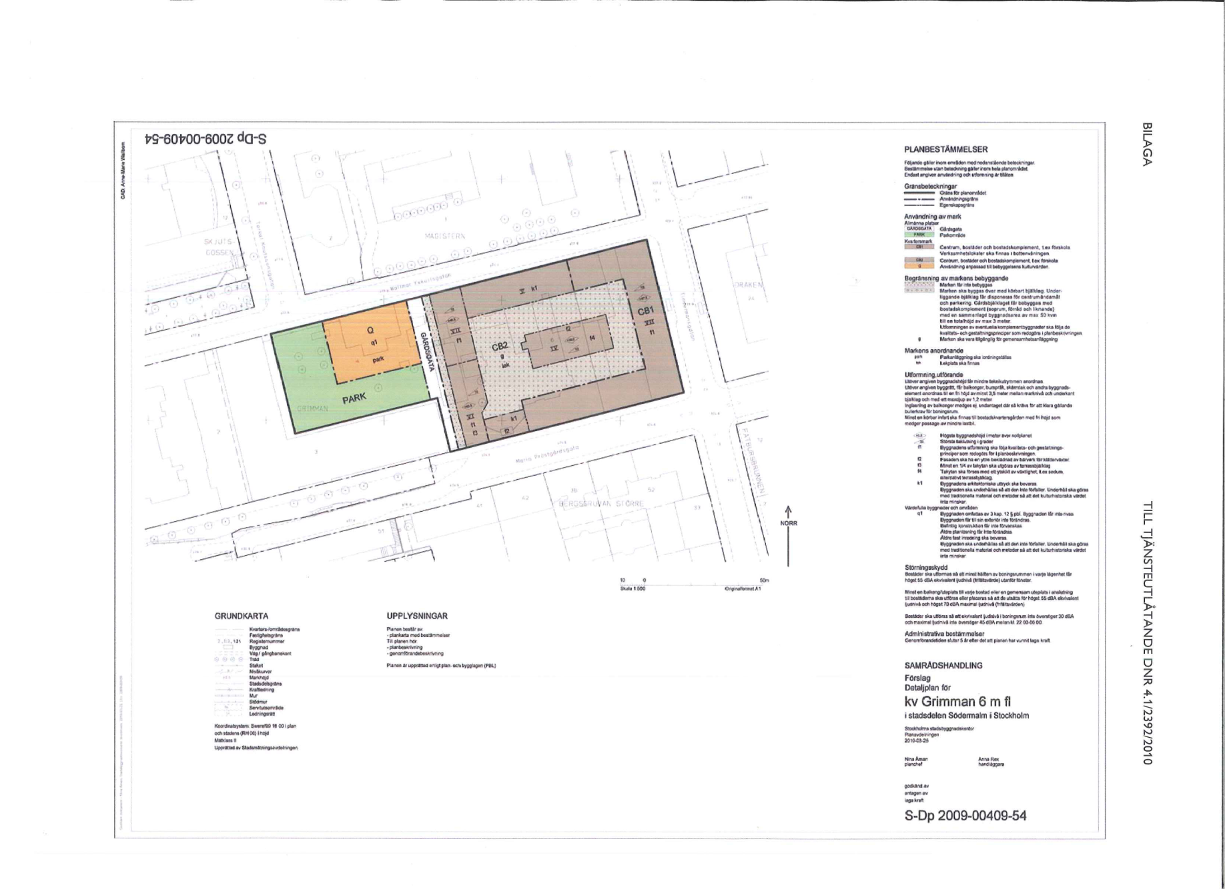
Skyddsbestämmelser i detaljplan
Q, q, k
Notes:
Bild 14. Skyddsbestämmelser i detaljplan: Om byggnaden ligger inom detaljplanelagt område kan speciella bestämmelser föras in i den detaljplan som gäller för fastigheten. Bestämmelserna kan t ex reglera att byggnadens användning ska anpassas till kulturvärdet (Q). Byggnaden kan även omfattas av skyddsbestämmelser (q) eller varsamhetsbestämmelser (k) som anger vad i byggnaden som ska bevaras och hur underhåll och förändringar får utföras. Utanför detaljplanelagt område kan kulturmiljövärden ibland regleras i särskilda områdesbestämmelser.
Exempel på skyddsbestämmelser (q): Byggnaden får inte rivas. Byggnaden får inte till sin exteriör förändras. Befintlig konstruktion får inte förvanskas. Äldre planlösning får inte ändras. Äldre fast inredning ska bevaras. Underhåll skall göras med traditionella metoder och material så att det kulturhistoriska värdet inte minskar.

Slide 15
Kulturhistoriskt värdefulla miljöer
Utpekade i Stockholms översiktsplan, exempel:
Hässelby Strand
Hässelby Gård
Vällingby-Råcksta
Notes:
Bild 15. Kulturhistoriskt värdefulla miljöer: I Stockholms översiktsplan finns även särskilt kulturhistoriskt värdefulla områden utpekade. Områdets kulturhistoriska värden får inte förvanskas. (PBL 8 kap 13 §)

Slide 16
Riksintressen för kulturmiljövården i Stockholms stad
Stockholms innerstad med Djurgården
Gamla Enskede
Skogskyrkogården (även världsarv)
Olovslund och Pungpinan
Norra och Södra Ängby
Ålstensgatan i Bromma
Gröndal del av
Årsta centrum
Midsommarkransen med LM-staden
Vällingby-Råcksta
Notes:
Bild 16. Områden av riksintresse för kulturmiljövården: Områden vars kulturhistoriska värden anses vara så höga att deras bevarande är av nationell betydelse. Utses av Riksantikvarieämbetet. Områdena ska skyddas mot påtaglig skada av de värden som är av riksintresse. Kommunerna ska i sina översiktsplaner ange hur riksintressena ska tillgodoses.

Slide 17
Byggnadsminnesförklaring Kulturminneslagen
Byggnader, parker, trädgårdar och andra anläggningar som anses vara synnerligen märkliga genom sitt kulturhistoriska värde får förklaras för byggnadsminne av Länsstyrelsen. Byggnadsminnen är skyddade genom 3 kap. lagen (1988:950) om kulturminnen.
Alla Svenska kyrkans kyrkobyggnader, kyrkotomter och begravningsplatser som är uppförda eller anlagda före 1940 har enligt 4 kap. lagen (1988:950) om kulturminnen ett automatiskt skydd. Det finns också ett antal yngre kyrkor som är skyddade enligt särskilt beslut av Riksantikvarieämbetet.
Notes:
Bild 17. Byggnadsminne: Byggnader, parker, trädgårdar och andra anläggningar som anses vara synnerligen märkliga genom sitt kulturhistoriska värde, får förklaras för byggnadsminne av Länsstyrelsen. Byggnadsminnen är skyddade genom 3 kap i lagen (1988:950) om kulturminnen.
Alla de fastigheter som är markerade med blått på Stadsmuseets klassificeringskarta är inte byggnadsminnen, men de har ett så högt kulturhistoriskt värde att de skulle kunna bli det.
När en byggnad eller en anläggning byggnadsminnesförklaras upprättar Länsstyrelsen skyddsföreskrifter som anger hur byggnaden ska vårdas och underhållas.
De flesta kyrkorna är skyddade enligt lag.

Slide 18
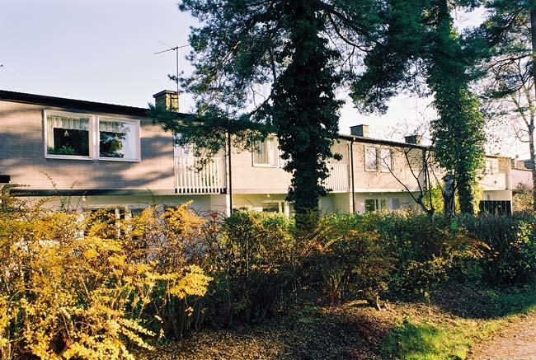
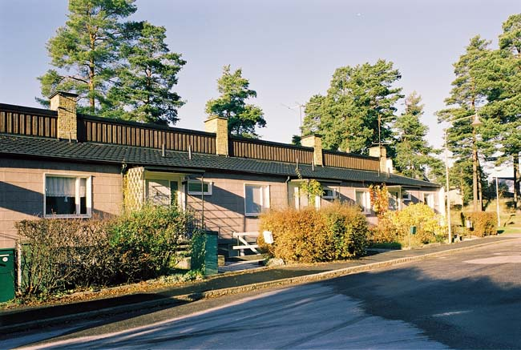
Klassificering av radhusen
Exempel: Grenverket 1-10
Välbevarade radhuslängor med ursprunglig arkitektur samt tillhörande välgestaltade garage ritade av arkitekterna Jon Höjer och Sture Ljungqvist för Småstugebyrån i slutet av 1950-talet. Radhusen är goda och tidstypiska exempel på Småstugebyråns stora radhusproduktion från denna tid. Radhuslängorna utgör ett urval av de bäst bevarade radhuslängorna i ett större radhusområde med likartade hus i den nordvästra delen av Hässelby Gård. (Fastställt 2005-02-12)
Notes:
Bild 18. Klassificering av radhusen: Ur denna text kan man utläsa att det finns många värden: autenticitetsvärde (ursprunglig, bäst bevarade), arkitektoniskt värde (välgestaltade, goda), socialhistoriskt (Småstugebyrån), samhällshistoriskt (Småstugebyrån), representativitet (tidstypiska, stora radhusproduktion). Beslutet är fastställt 2005-02-12.
Många undrar varför de ej informerats.
Varför har jag som fastighetsägare inte informerats om detta tidigare?
I Stadsmuseets uppdrag har det inte ingått att meddela fastighetsägaren om klassificeringen. Det informationsbrev som ägare till grön- och blåklassificerade fastigheter har fått, går utanför vårt uppdrag. Brevet syftar till att uppmärksamma er som fastighetsägare om att ni förvaltar kulturhistoriskt värdefull bebyggelse.
Projektet fick stor uppmärksamhet i media.
Under inventeringsarbetet annonserades projektet på stadsdelens anslagstavlor.
Många av de fastigheter som blivit klassificerade inom Ytterstadsprojektet ingick redan tidigare i en kulturhistoriskt värdefull miljö utpekad i den översiktsplan för Stockholm som antogs 1999. För dessa fastigheter innebär klassificeringen ofta ingen förändring i Stadsmuseets bedömning vid en bygglovsremiss från Stadsbyggnadskontoret.

Slide 19
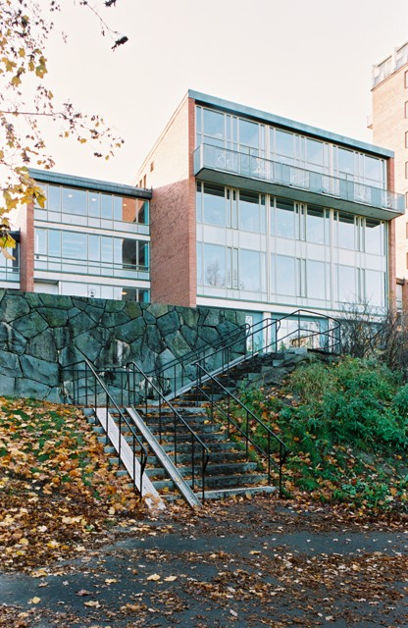
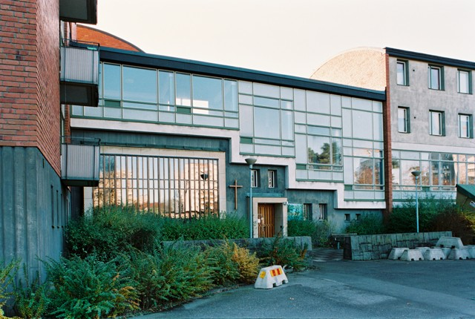
Familjehotellet
Notes:
Bild 19. Blåklassificerad bebyggelse, exempel: Blått = Fastighet/fastigheter med bebyggelse vars kulturhistoriska värde motsvarar fordringarna för byggnadsminnen i kulturminneslagen.
Familjehotellet i Hässelby gård uppfördes som ett kollektivhus mellan åren 1954 och 1967. Kvarteret består av tretton sammanlänkade byggnader av olika volym, utformning och funktion. I huset finns invändiga korridorer som binder samman alla hus. Husen är placerade på en upphöjd ås invid ett mindre grönstråk.
Familjehotellet är en av få anläggningar som byggts i Stockholm av detta slag, d.v.s. med någon form av kollektivboende eller gemensam service, och har därför ett socialhistoriskt värde. Byggmästaren Olle Engqvist hade ett särskilt intresse för olika sociala bostadsformer och för framåtblickande arkitektur.

Slide 20
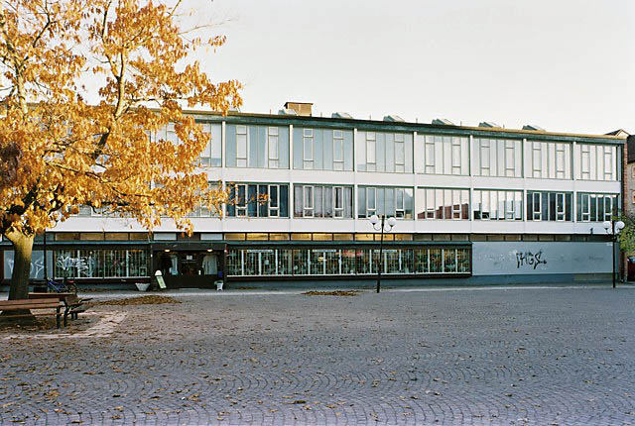
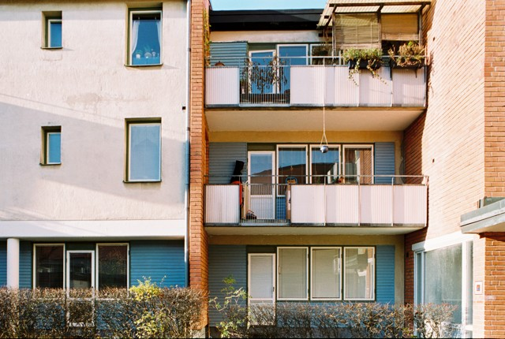
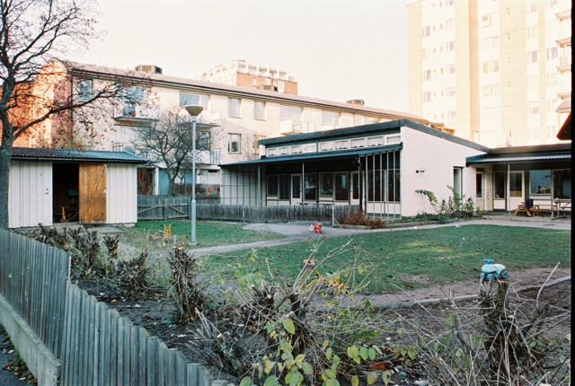
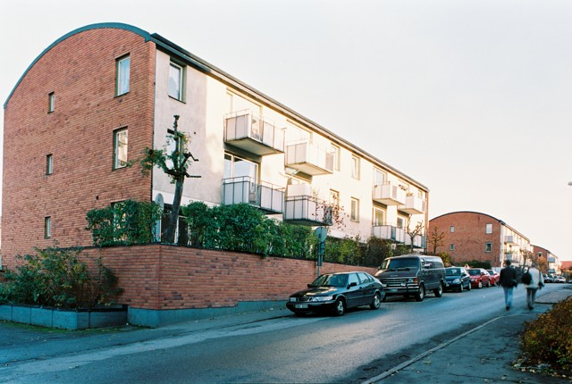
Notes:
Bild 20. Arkitekten Carl-Axel Acking har format de sjutton byggnaderna med tidstypiska men ändå unika karaktärsdrag, alltifrån låghusens sparsmakat välvda takform till de betongkrönta punkthusen, allt sammanhållet av de ljust röda tegelfasaderna. Särskilt bör nämnas en friliggande daghemsbyggnad, den markanta f.d. matsalsflygeln, glasade förbindelsegångar och skyddande gårdsrum.
Anläggningen är välbevarad och har ett stort arkitekturhistoriskt och kulturhistoriskt värde.

Slide 21
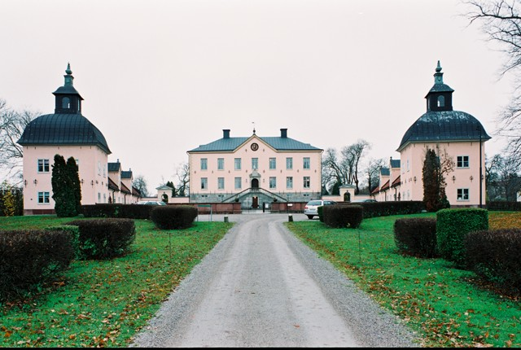
Hässelby Slott
Notes:
Bild 21. Hässelby slott var under 1600- och 1700-talen ett av de mest praktfulla slotten i Stockholmstrakten och ett av familjen Bondes huvudslott. Det är ett representativt minnesmärke från den tid då den svenska adeln skaffade sig stora gods i Stockholmstrakten. Slottet utgör ett viktigt historiskt dokument.
Slottet har kvar sin ursprungliga arkitektur i barockstil, trots en del förändringar genom åren.

Slide 22
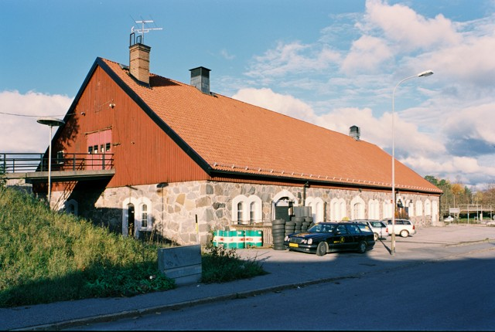
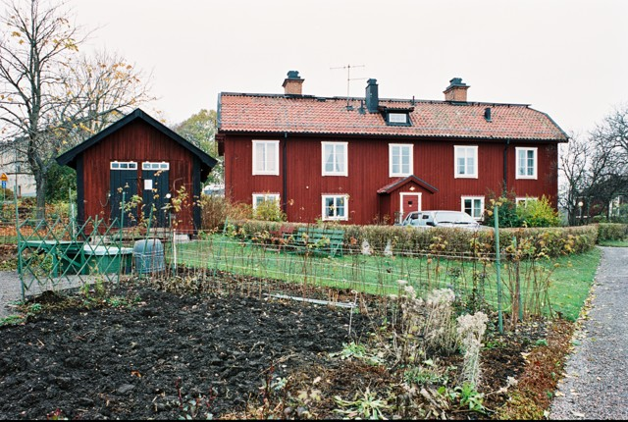
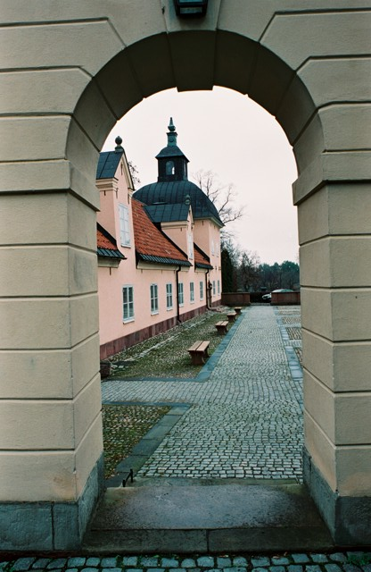
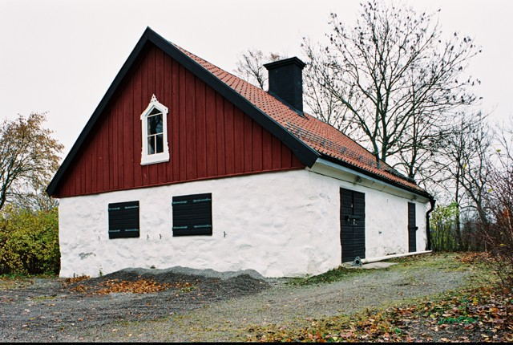
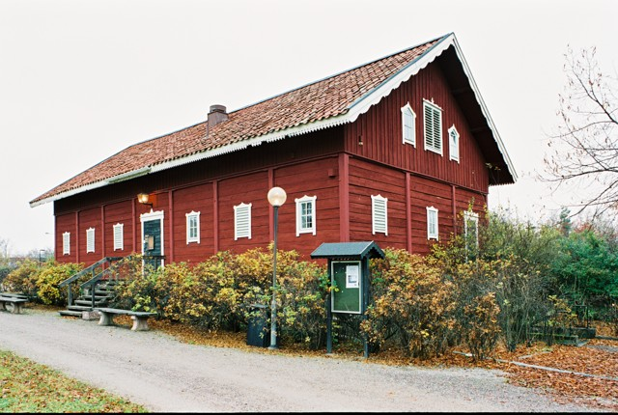
Notes:
Bild 22. Till den äldsta slottsanläggningen hör även fyra ekonomibyggnader med välbevarade exteriörer och de utgör en viktig del i upplevelsen och förståelsen av Hässelby slott som lantegendom.
Hela slottsområdet med parken, slottsbyggnaderna och ekonomibyggnaderna utgör en anläggning med stort upplevelsevärde.
Anläggningen består av en huvudbyggnad och två lägre flyglar. Byggnaderna är sammanbundna med murar och kringgärdar en stenlagd gård. Byggnaderna är omgivna av en park med parterrer avdelade med stenmurar. Parken har vackra planteringar och både fruktbärande träd och lövträd.

Slide 23
Bygglov och bygganmälan
Stadsbyggnadskontoret informerar om vad som kräver bygglov/bygganmälan
Bygglov söks hos Stadsbyggnadskontoret där även bygganmälan görs.
Stadsmuseet är remissinstans för bygglov.
Stadsbyggnadskontoret avgör vilka ärenden som remitteras till Stadsmuseet.
Beslut fattas ofta i stadsbyggnadsnämnden.
Notes:
Beslut i plan- och bygglovsfrågor fattas ofta i stadsbyggnadsnämnden och blir sålunda slutligen ett resultat av rådande politisk vilja.

Slide 24
Var kan jag få mer information?
Kulturhistorisk klassificeringskarta, www.stockholm.se/sbk eller www.stadsmuseum.stockholm.se
Stadsbyggnadskontoret, www.stockholm.se/sbk
Stockholms stadsmuseum och Faktarummet, www.stadsmuseum.stockholm.se
Stockholms läns museum, www.lansmuseum.a.se
Riksantikvarieämbetet och Bebyggelseregistret, www.raa.se
Länsstyrelsen, www.lansstyrelsen.se/stockholm
Sveriges privatpraktiserande byggnadsantikvarier SPBA, www.spba.se
Plan- och bygglagen, www.notisum.se

Slide 25
Tack för uppmärksamheten

